Slide 1
вдохновение
Усадьба Ясная Поляна Л.Н. Толстого

Slide 2
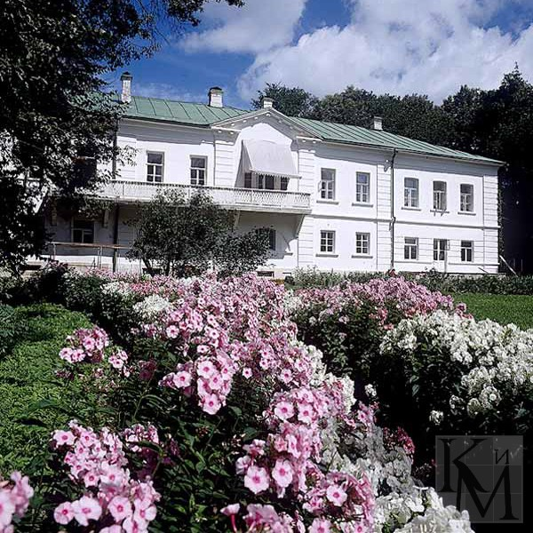

«Есть два желания, исполнение которых может составить истинное счастье человека, - быть полезным и иметь спокойную совесть»

Slide 3
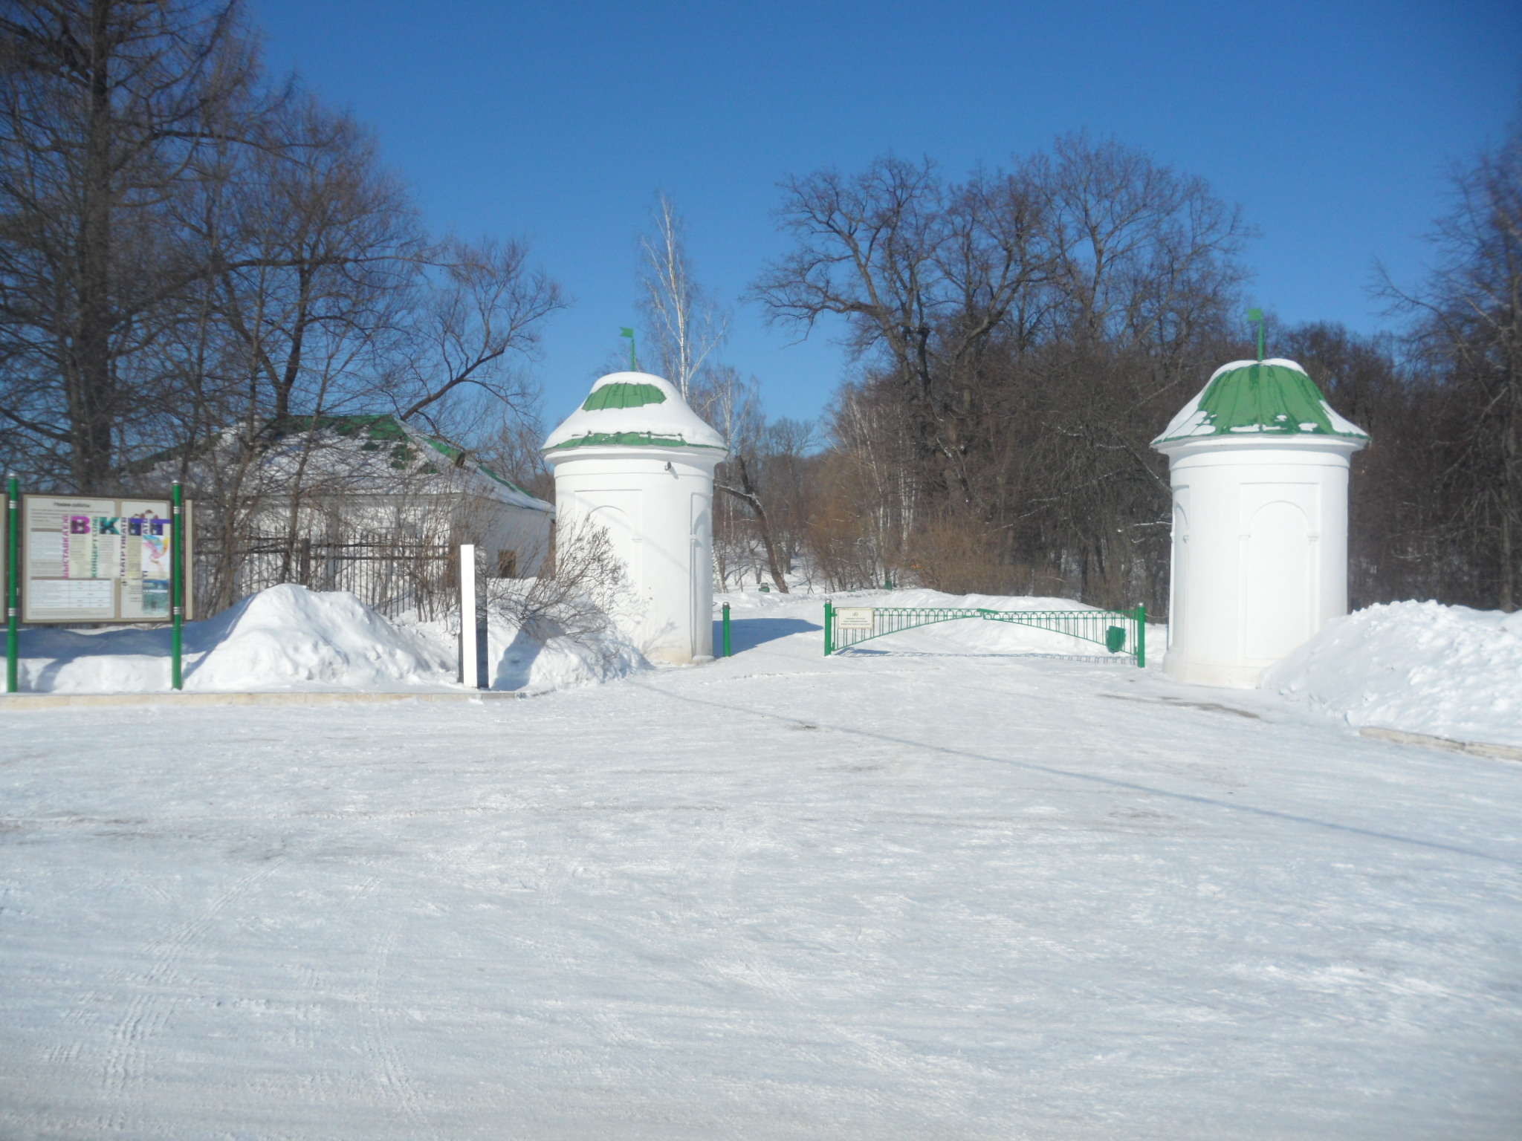
«Без Ясной Поляны я может быть яснее увижу общие законы, необходимые для моего отечества, но я не буду до пристрастия любить его.»

Slide 4
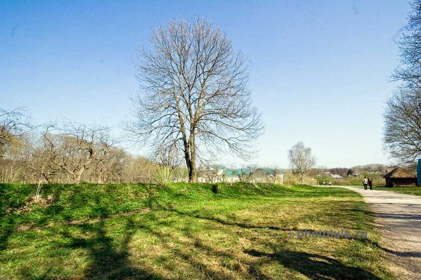
«Человек подобен дроби, числитель есть то, что он есть, а знаменатель то, что он о себе думает. Чем больше знаменатель, тем меньше дробь.»

Slide 5
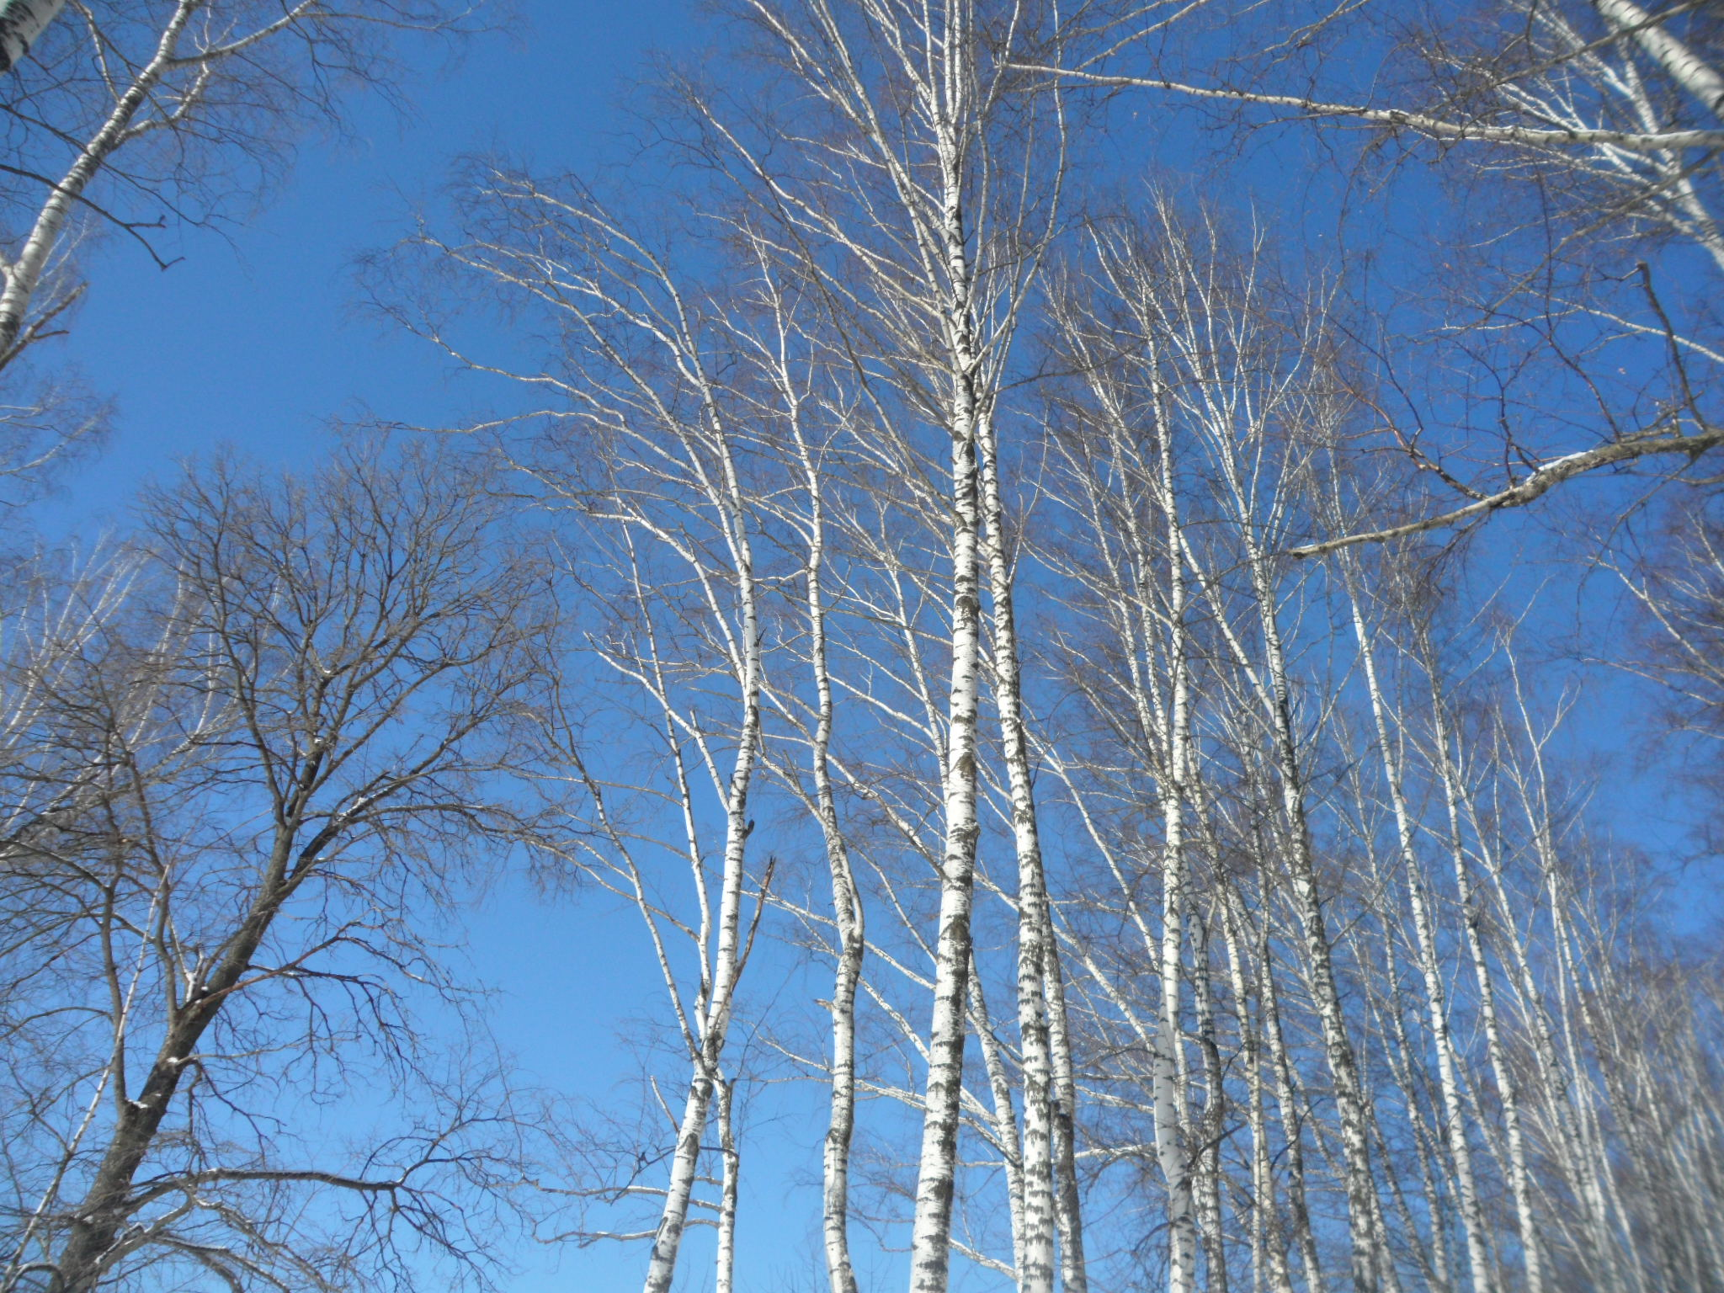
«Как тихо, спокойно и торжественно,… Как же я не видел прежде этого высокого неба? Да! Все пустое, все обман, кроме этого бесконечного неба?»
«Война и мир»

Slide 6
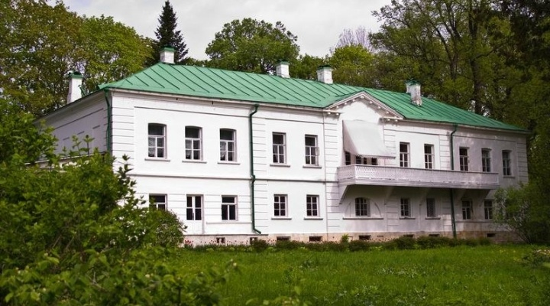
«Есть только один способ положить конец злу – делать добро злым людям»

Slide 7
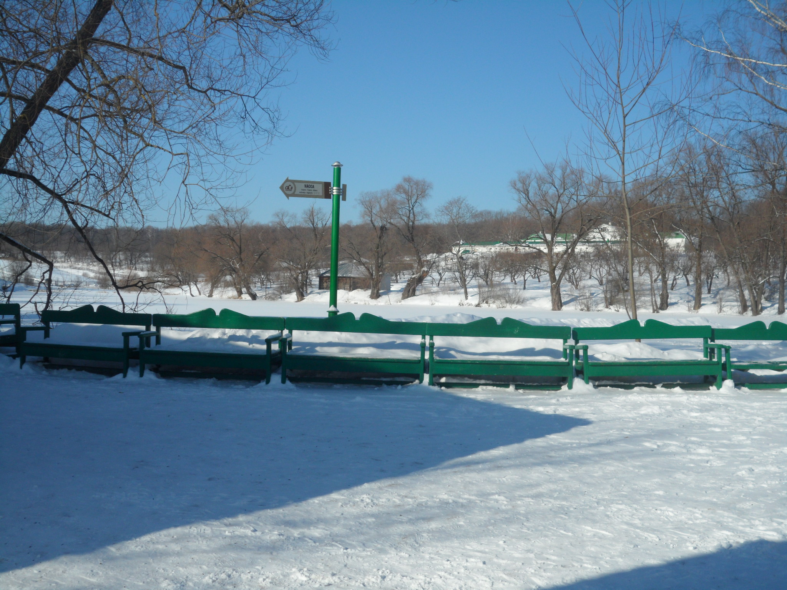
«Конец зимы, начало весны - всегда мое рабочее время…» - Л.Н. Толстой - А.А. Фету, 29 февраля 1876г.

Slide 8
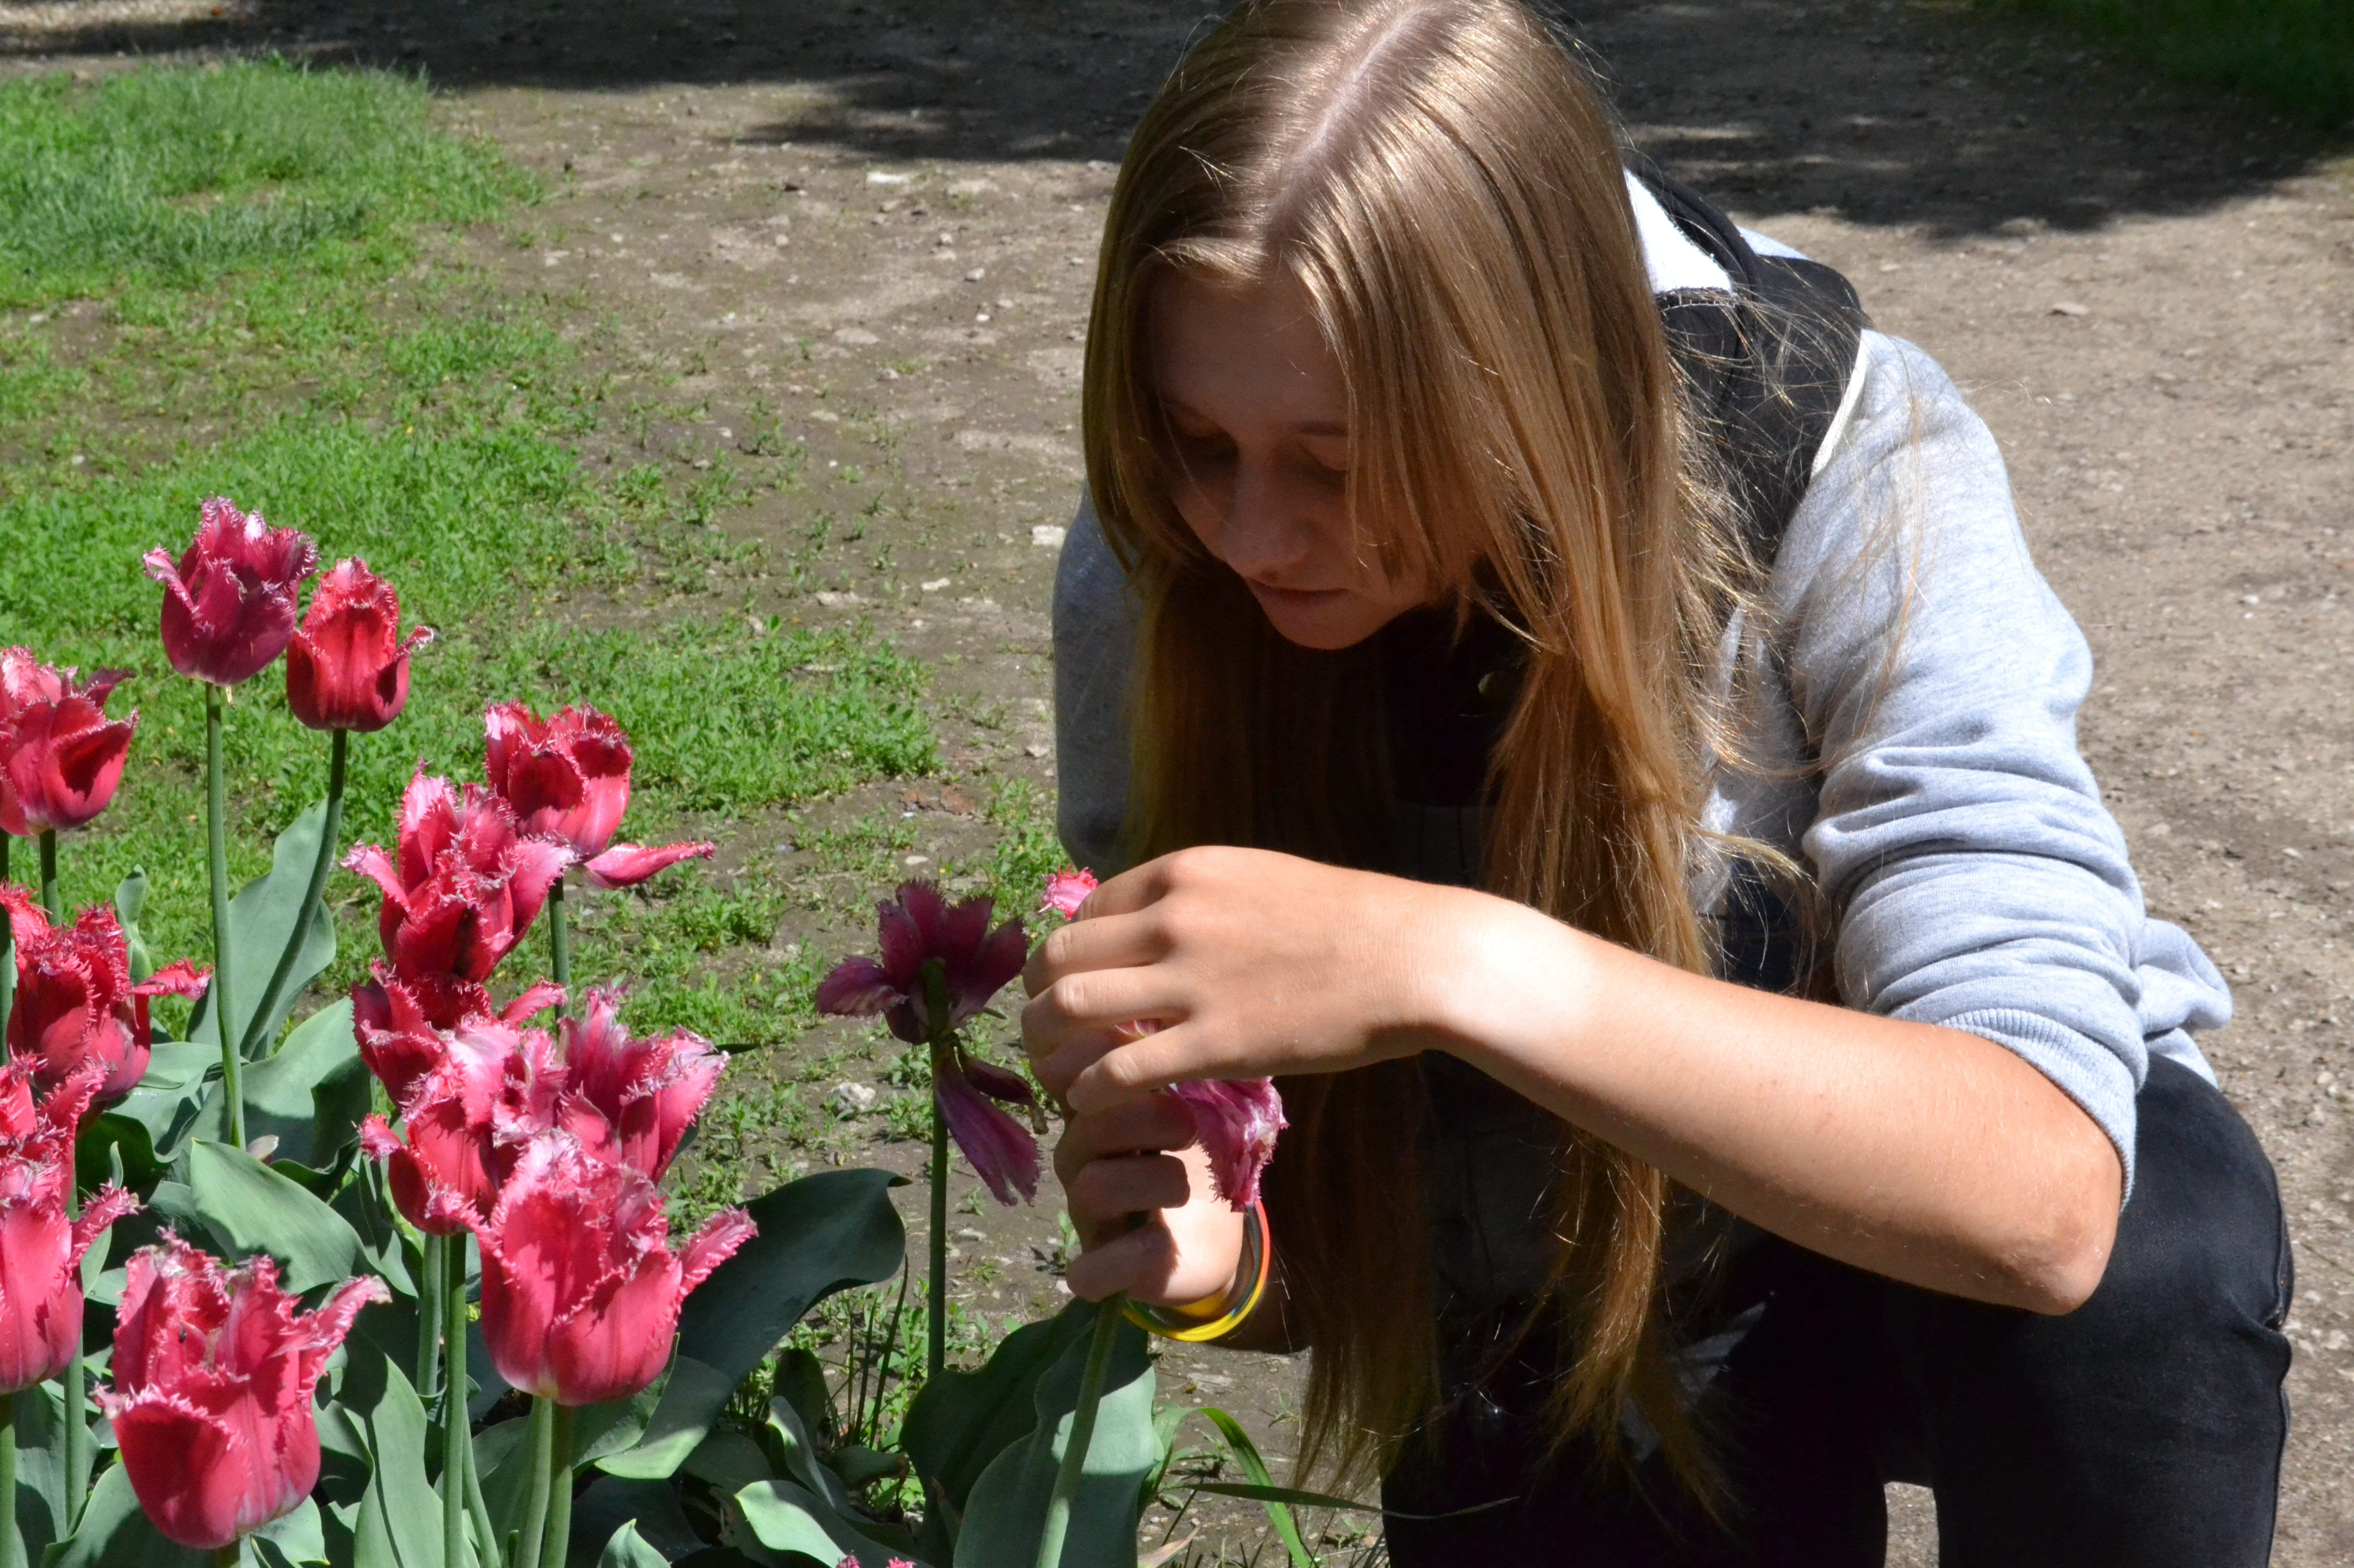
«Детей не отпугнешь суровостью, они не переносят только лжи»

Slide 9
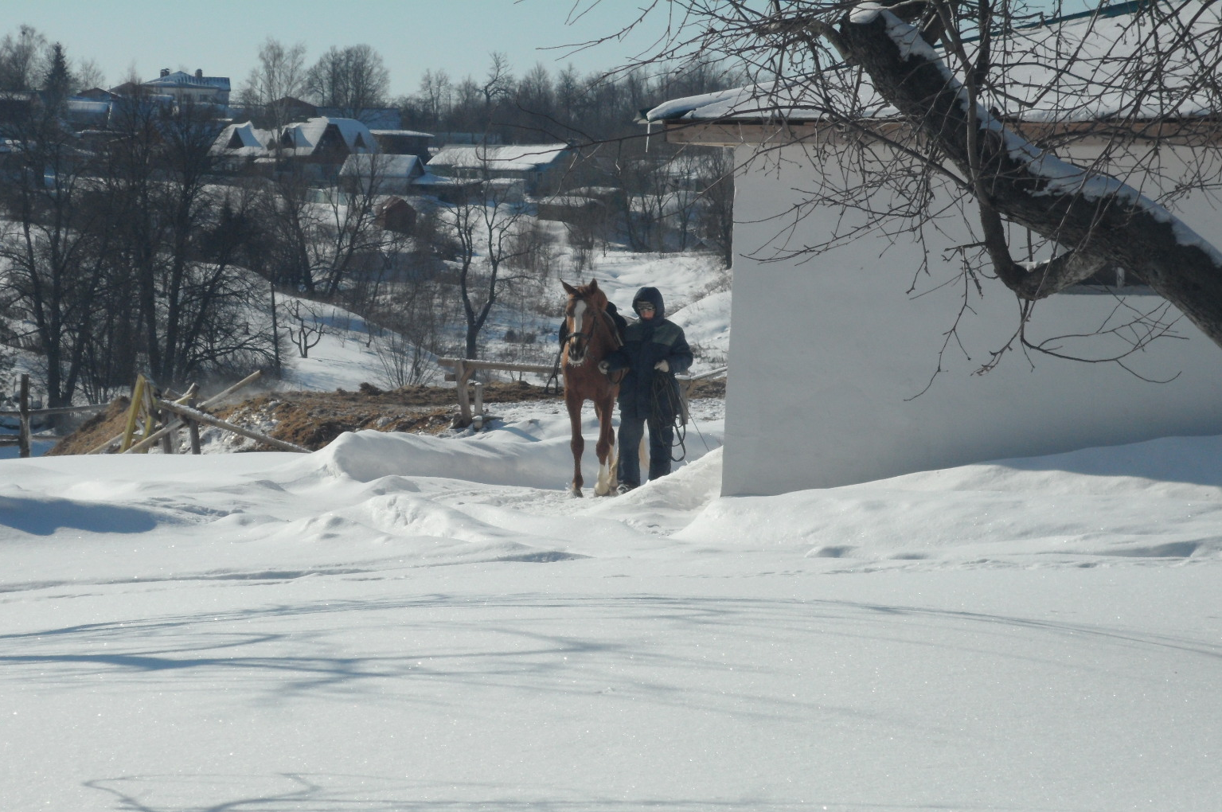
Л.Н.Толстой любил конные прогулки, даже в преклонном возрасте отлично держался в седле

Slide 10
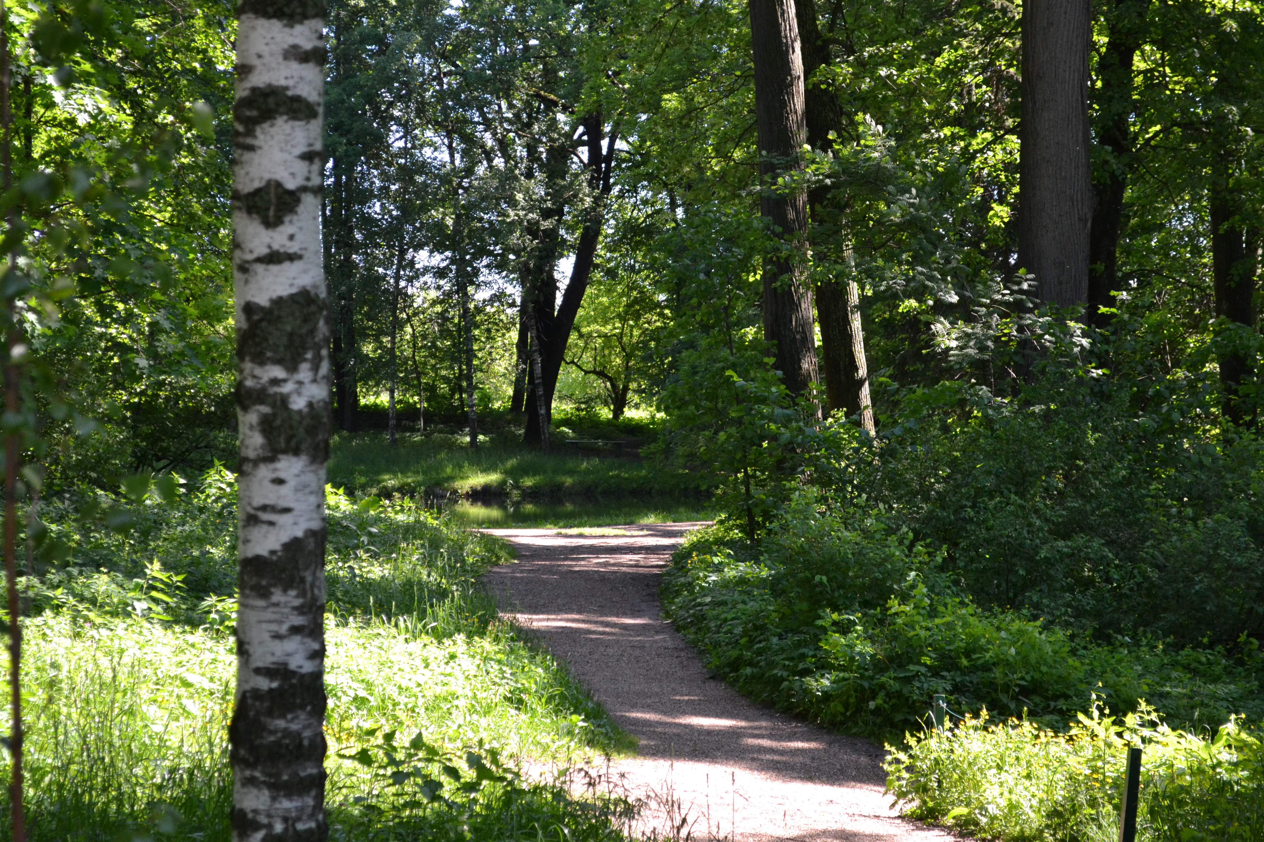
«Жизнь истинная — есть только та, которая продолжает прошедшую, содействует благу жизни современной и благу жизни будущей»

Slide 11
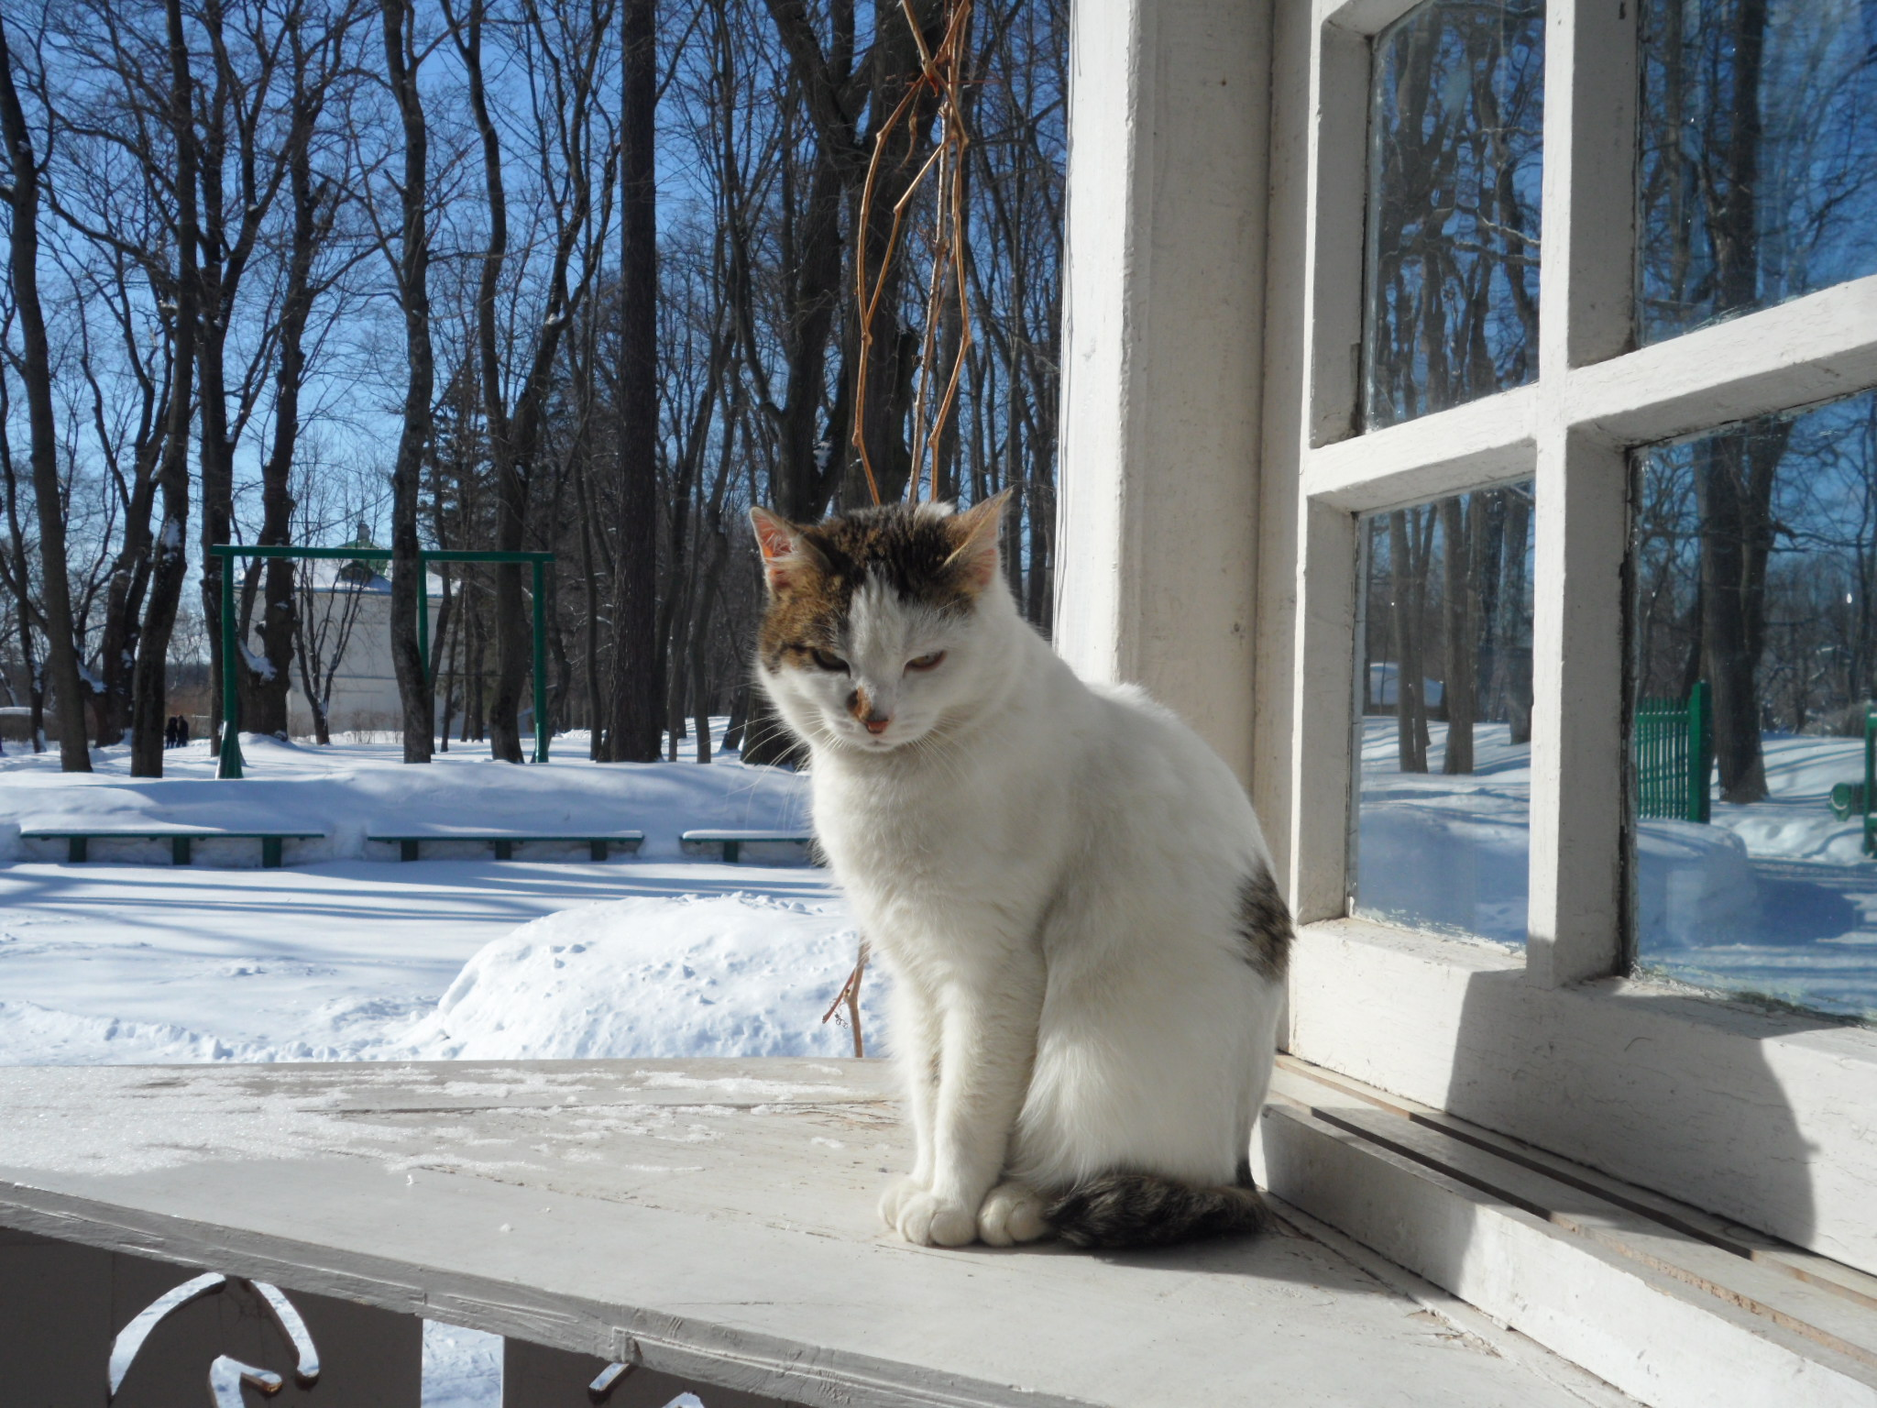
«Человек обязан быть счастлив. Если он не счастлив, то он виноват. И обязан до тех пор хлопотать над собой, пока не устранит этого неудобства или недоразумения.»

Slide 12
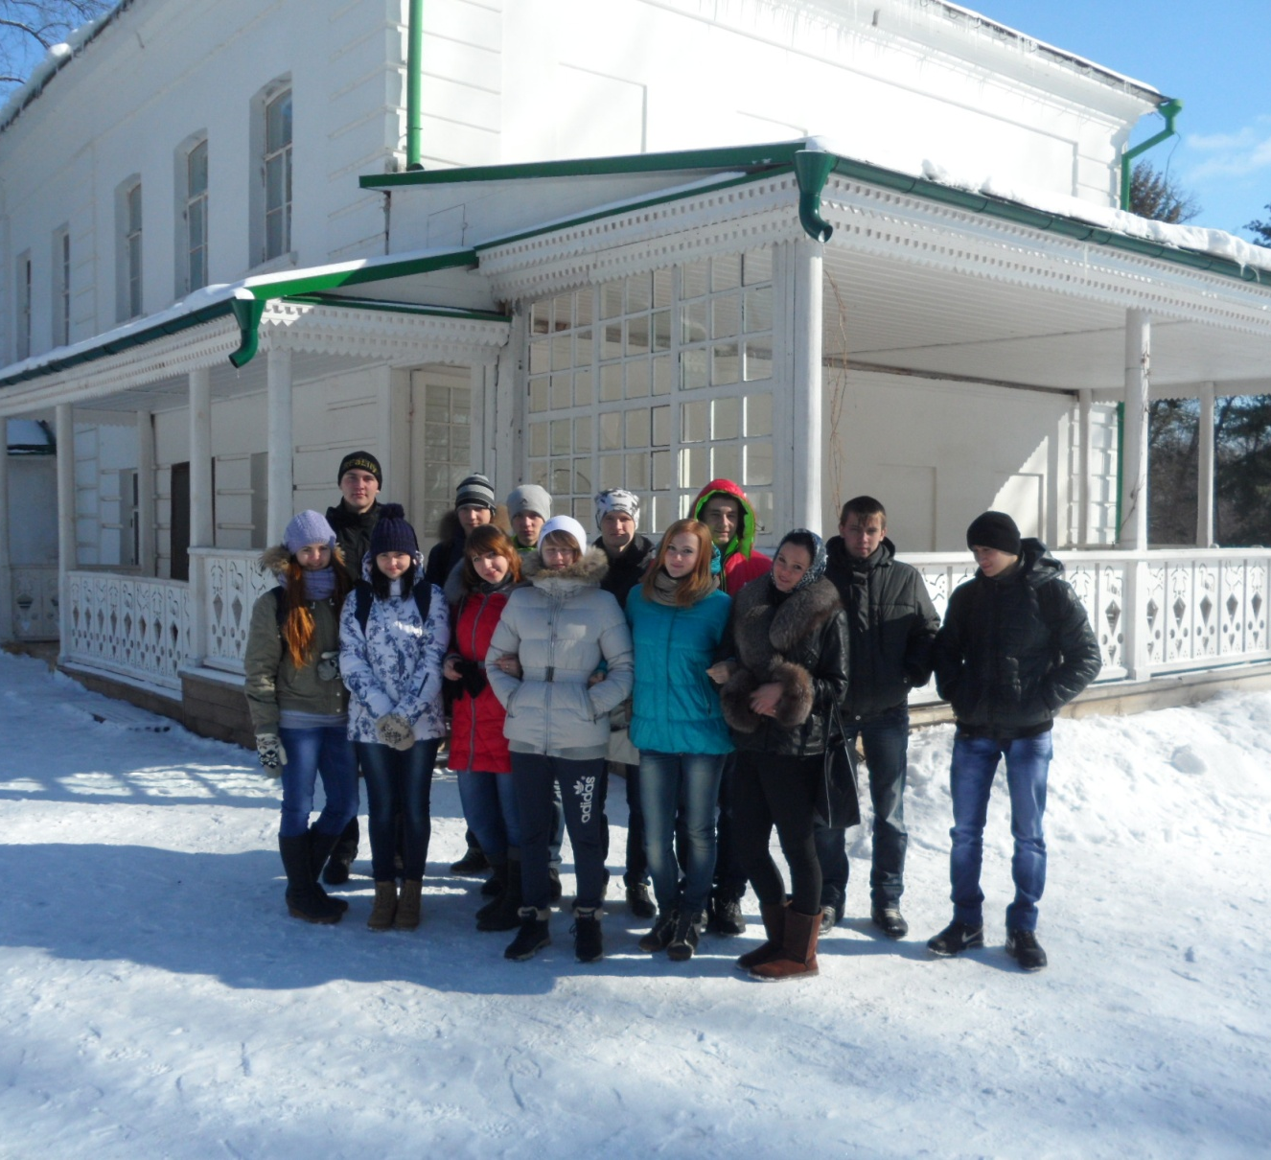
«И, словно реки к океану,
Сюда дороги пролегли.
К Толстому, в Ясную Поляну
Стремятся люди всей земли.»

